Slide 1
PUT DO KNJIGE
Put do knjige

Slide 2
Knjiga - pomoćnik čovjekove misli
Knjiga u današnjem obliku
stara je samo oko 500 godina.
Za masovnu i jeftinu proizvodnju knjiga bilo je potrebno ostvariti
3 osnovna preduvjeta:
- pronalazak pisma - da bi se sačuvala i zabilježila misao
pronalazak podloge za pismo - dovoljno praktične i dostupne - papir
- pronalazak načina umnožavanja - dovoljno brzog i jeftinog
tiskarska tehnika - prije oko 500 godina
(problem pisma i podloge za pismo riješen je puno ranije)

Slide 3
OD LISTOVA BILJAKA DO PAPIRA
U našem, suvremenom vremenu,više se ne mučimo pitanjem
na čemu ćemo nešto zapisati.
Zbog suvremene tehnologije naše knjige i bilježnice nisu teške .
No, ljudi su prošli naporan put do mogućnosti masovne uporabe papira .
Pogledajmo kako je sve počelo!

Slide 4
Materijal za pisanje je za pismo
isto što i tlo za biljku.
Rješavajući problem pisma , ljudi su morali rješavati i problem materijala na kojemu će pisati.
Dok neki autori pretpostavljaju da je prvi materijal na kojemu su ljudi pisali bilo drvo odnosno kora drveta, drugi smatraju da su to bile životinjske kosti, školjke i slični predmeti koji su se lako pronalazili u prirodi.

Slide 5
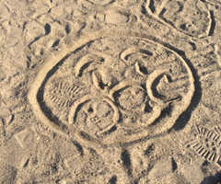
PISANJE PO PIJESKU
Prije nego što su počeli pisati po bilo kojem drugom materijalu, ljudi su pisali prstom po pijesku, prašini ili rastresitoj zemlji, što i mi danas činimo u igri.

Slide 6
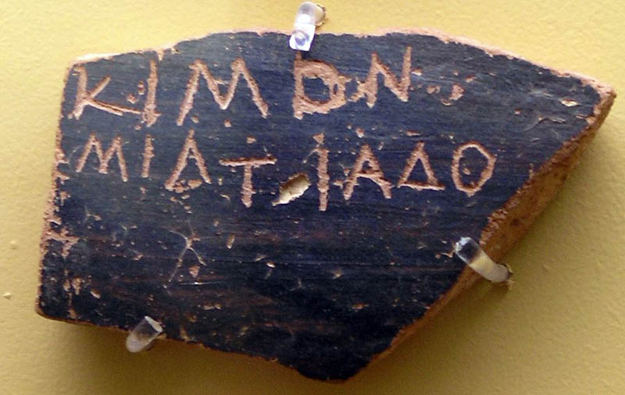
OSTRAKONI
Po ostrakonima ( komadićima keramičkih predmeta) pisalo se ugrebavanjem teksta u površinu ili nekom tamnom tekućom bojom.
Ovaj način pisanja spominje se u grčkim književnim djelima.

Slide 7
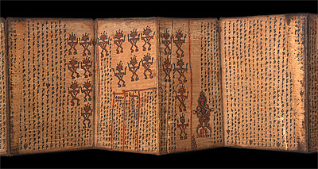
KORA DRVETA I DAŠĆICE
Kora drveta i drvene pločice, dašćice, pisaći je materijal koji se upotrebljava od davnina do našeg vremena.
Na korama drveta plemena pišu svoje plemenske kronike.

Slide 8
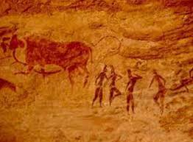
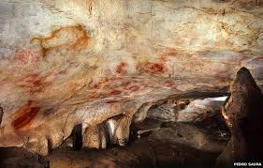
Prva slikovna pisma
1875. godine pronađeni su prvi crteži naših predaka u spilji Altamiri u Španjolskoj.

Slide 9
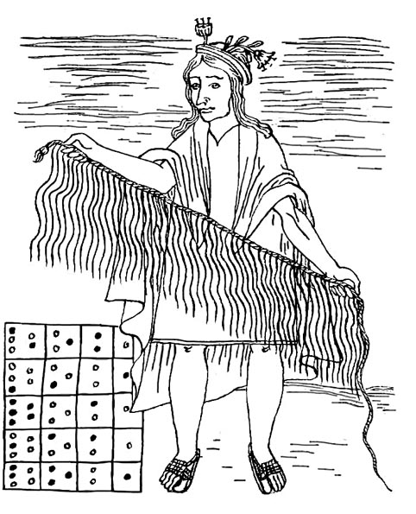
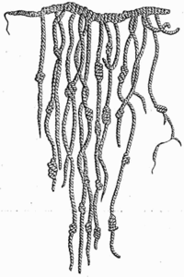
Kipui
Pripadnici crnačkog plemena Joruba koji žive u Nigeriji napravili su vrlo razvijen sistem pisanja pomoću složenih čvorova koji se nazivao kipui.

Slide 10
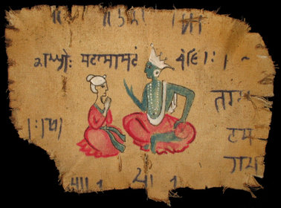
LIŠĆE PALMI I DRUGIH BILJAKA
U Indiji su palmini listovi bili omiljeni pisaći materijali još prije 2500 godina.
Veće i zrele palmine listove Indijanci su sjekli u prikladne komade, zatim su ih posebnim postupkom izbijelili, nalaštili, uglačali i po potrebi impregnirali uljem da bi bili elastični, a potom su po njima pisali četkicama umočenim u tuš.
Osim na palminim pisalo se i na maslinovim listovima.

Slide 11
PAPIRUS
Još prije pet do šest tisuća godina, kad su se znanost, literatura i državna administracija u Egiptu toliko razvili da materijali na kojima se dotad pisalo nisu više mogli zadovoljiti sve potrebe, pronađen je odličan materijal za pisanje koji je ostao u upotrebi više od tri i pol tisuće godina .
Taj se materijal dobivao od specijalne biljke iz roda trstika, koja je rasla poput gustih i neprohodnih prašuma u močvarnim predjelima i uz obale rijeka.
Stari Egipćani su tu biljku nazivali pa-p-iur, što približno znači biljka s Nila. Po tome su je Grci nazivali papiros, a Rimljani papirus.

Slide 12
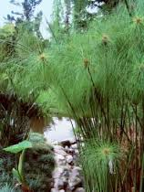
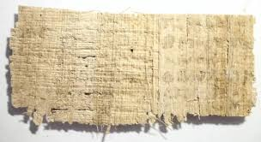
Papirus

Slide 13
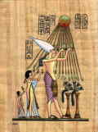
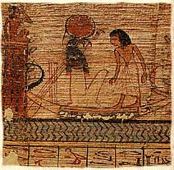
Prema zapisima nekih antičkih pisaca, znamo da su stari Egipćani nadzemne dijelove te biljke upotrebljavali za izrađivanje čamaca, jedara, prostirki, konopaca, sandala.
Spužvastu srž papirusa upotrebljavali su za proizvodnju materijala za pisanje. Biljka im je služila i kao hrana.

Slide 14
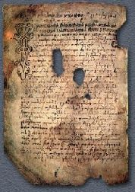
PERGAMENT
Sljedeći značajan pronalazak pisaćeg materijala je pergament. Dobio je naziv prema grčkom gradu Pergamonu, najvažnijem proizvodnom centru tog artikla.
Pergament je tanka i specijalno obrađena koža raznih životinja (ovaca,koza,teladi,magaraca,zečeva i zmija).

Slide 15
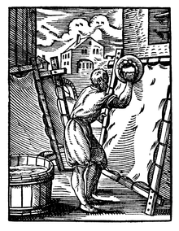
Prirodna boja pergamenta je žutobijela.
Za luksuzne svrhe bojan je crvenoljubičastom bojom, a za neke crkvene potrebe čak i crnom.
Švicarac Jost Amman bavio se ilustriranjem knjiga drvorezima i bakrorezima. Među njima je i ovaj koji prikazuje izrađivača pergamenta.

Slide 16
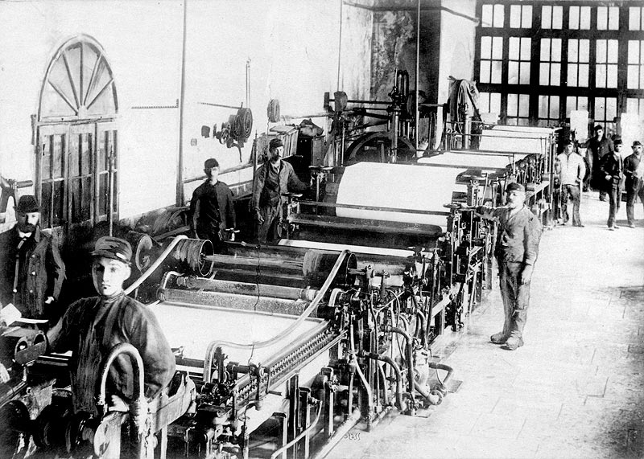
PAPIR
Zbog sve veće potrebe za pisaćim materijalom pergament ustupa mjesto jeftinijem i praktičnijem materijalu.
Problem materijala za pisanje riješen je u Kini tako temeljito da je za njega saznao cijeli svijet. Smišljen je način proizvodnje papira koji je bio dovoljno jeftin i brz.
Koriste se samo sirovine biljnog porijekla .

Slide 17
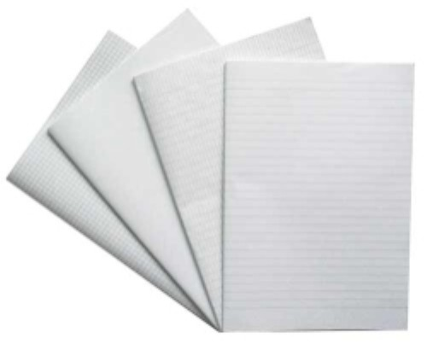
današnji papir

